Slide 1
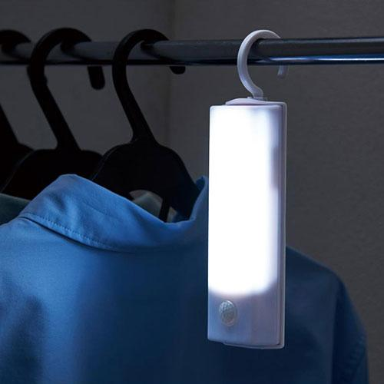
【提案書】
フック付き人感センサーライト
フック付きのため、クローゼットやドアノブなどに吊り下げることができて便利な人感センサーライト。夜中に目が覚めたときや、停電時、また防犯用としても非常に役立ちます。
特徴
納期
納期スペース
仕様
素材 : ABS樹脂・HDPE
サイズ : 約5×2.9×18.5cm(フック含む)
包装 : 化粧箱入り
注意事項 : 単4形乾電池4本使用(別売)
お見積
お見積りスペース

